Slide 1
Тема урока: Воздушная перспектива.
Морской пейзаж.

Slide 2
Вспомнить что такое воздушная перспектива;
Ознакомиться с этапами работы над пейзажем;
Подумать и вспомнить как называют морские пейзажи;
На формате А3 (по возможности) выполнить морской пейзаж;
Материал для работы: бумага, карандаш, ластик, гуашь, кисти.

Slide 3
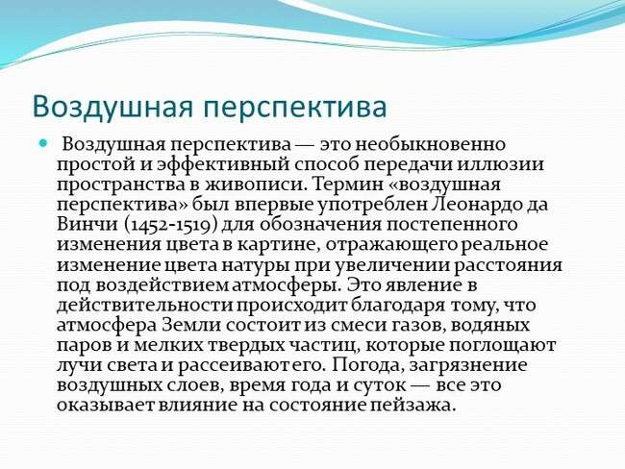

Slide 4
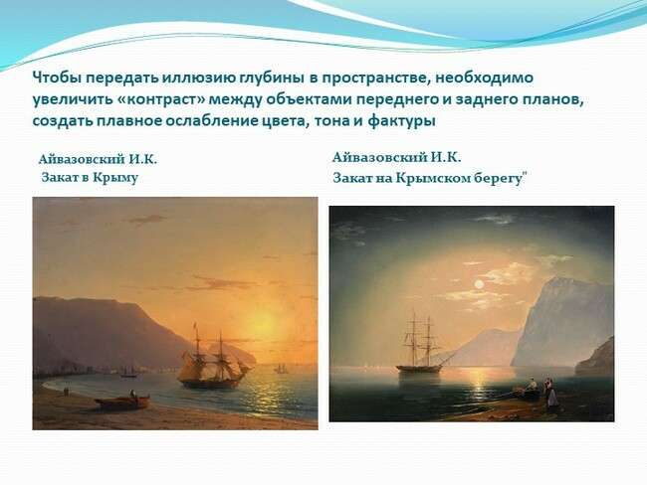

Slide 5
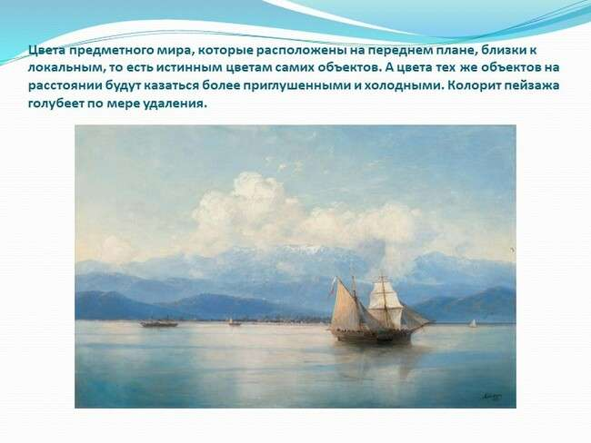

Slide 6
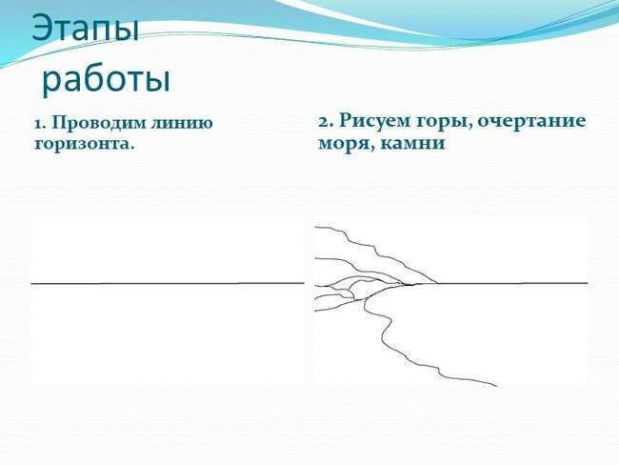

Slide 7
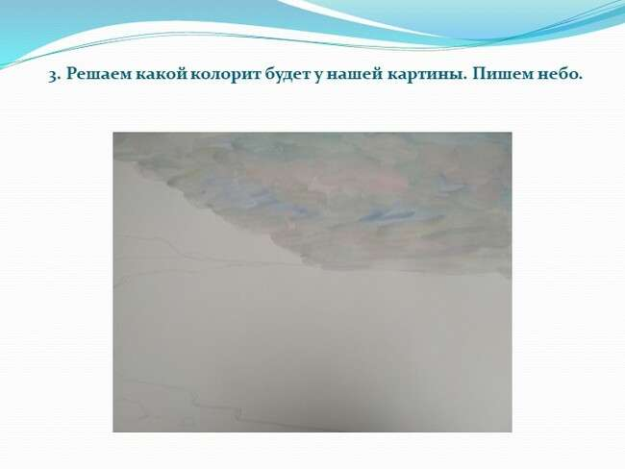

Slide 8
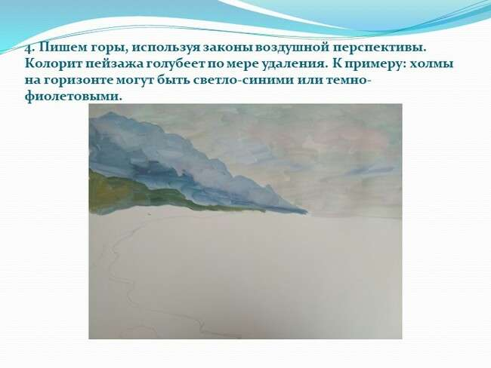

Slide 9
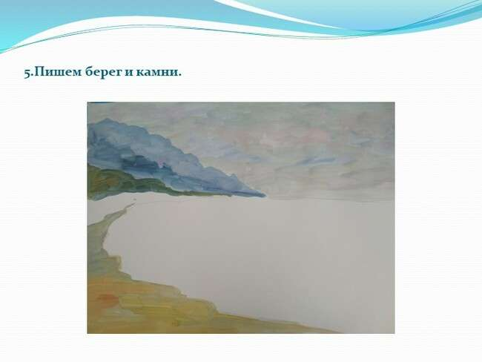

Slide 10
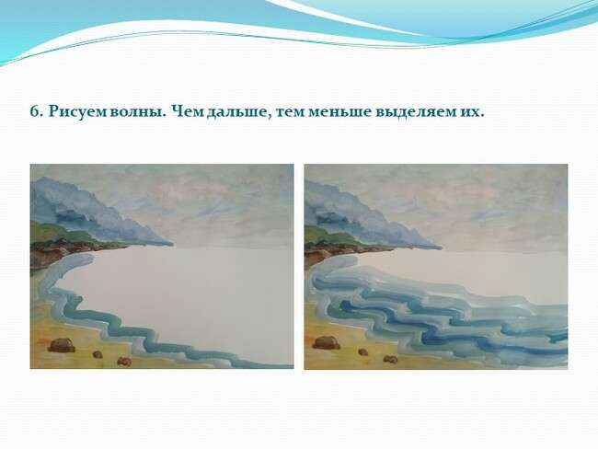

Slide 11
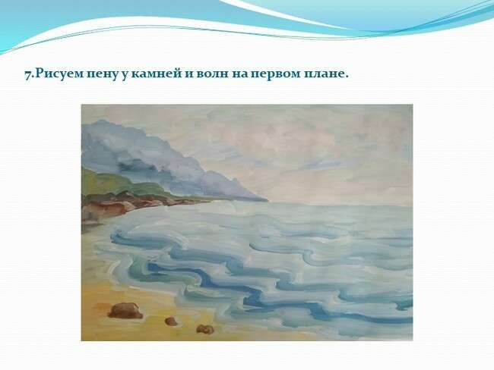

Slide 12
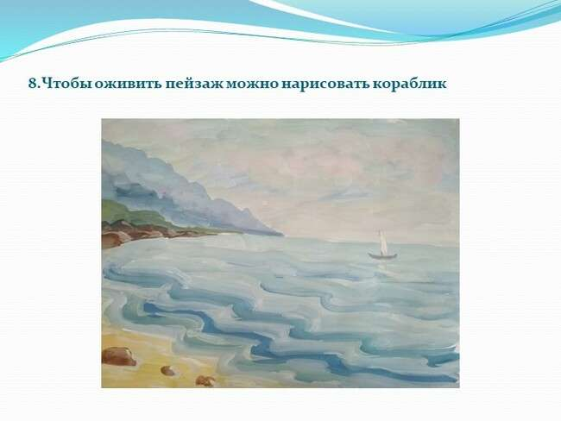

Slide 13
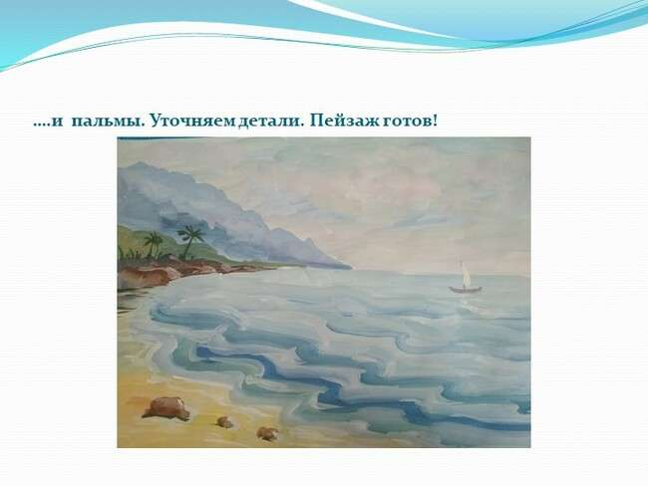

Slide 14
